Slide 1


BỘ CÔNG THƯƠNG
Trường Đại học Công nghiệp thành phố Hồ Chí Minh
----------------------------------------------------------------------------------
Môn: Trực quan hóa dữ liệu
Nhóm: M4U
Đề tài: World Cup
Thành Viên: Đoàn Minh Trường, Trần Minh Hiếu, Lê Duy Tâm, Trần Xuân Thủy

Slide 2

Bóng đá là môn thể thao vua

Slide 3
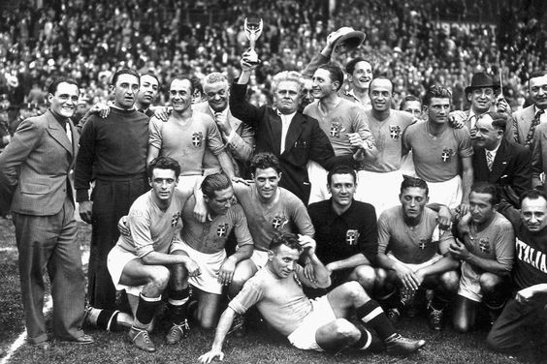
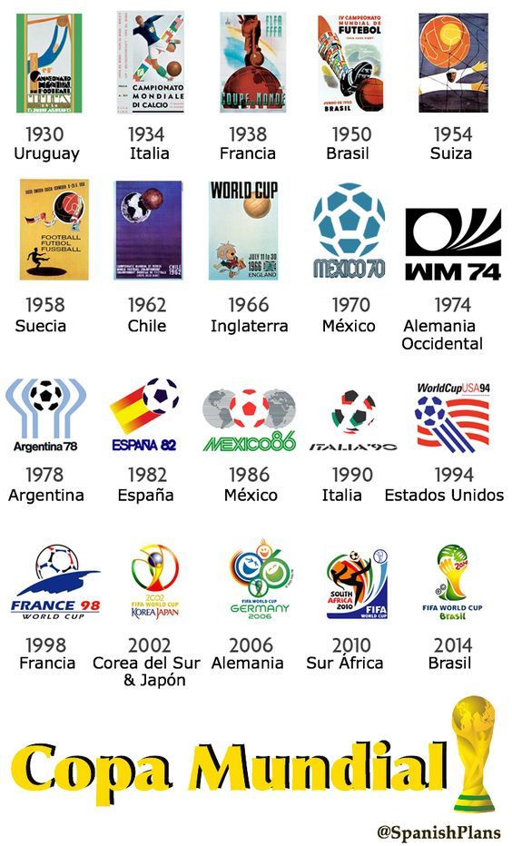

Slide 4
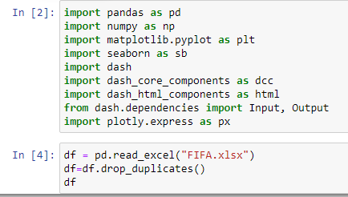
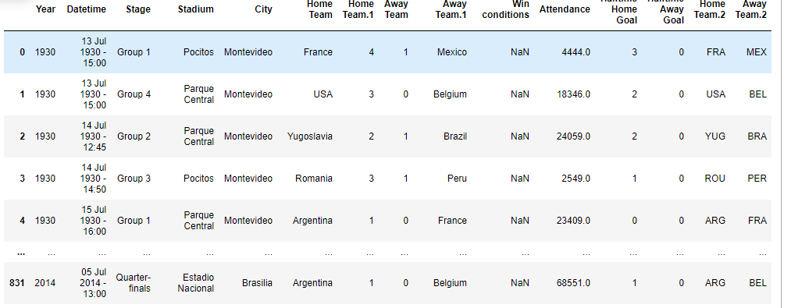
II. Phân tích dữ liệu. 1. Chuẩn bị và tiền xử lý

Slide 5
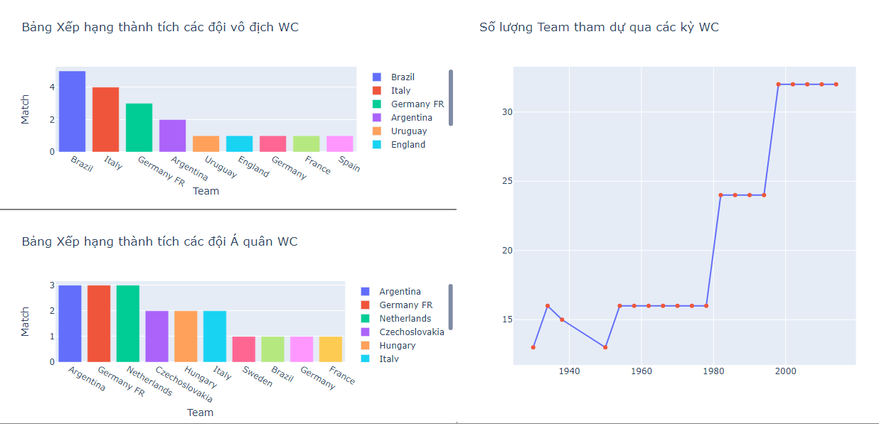

Slide 6
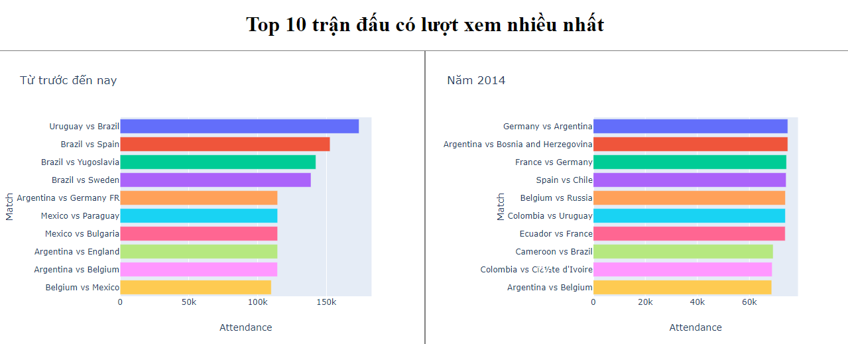

Slide 7
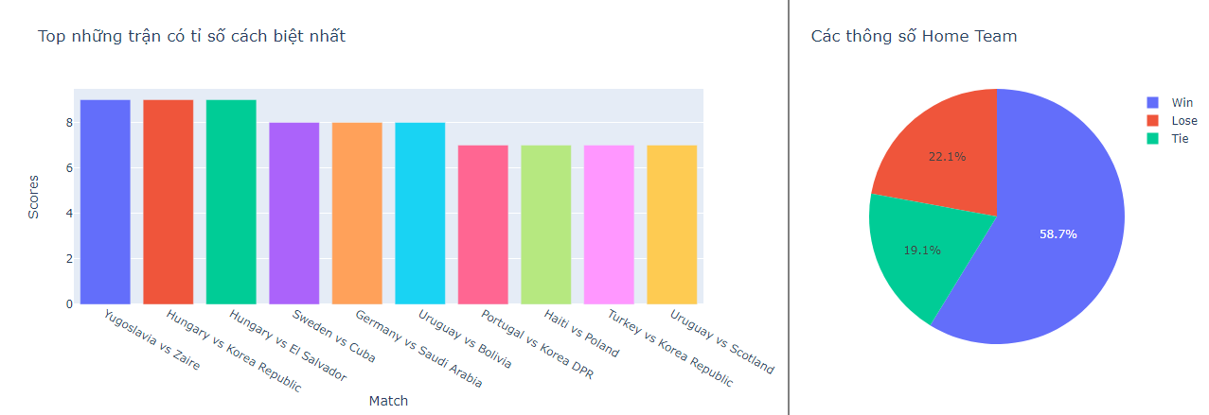
# Một vài thông số thú vị ..
(có thể suy ra biểu đồ của Away Team)

Slide 8
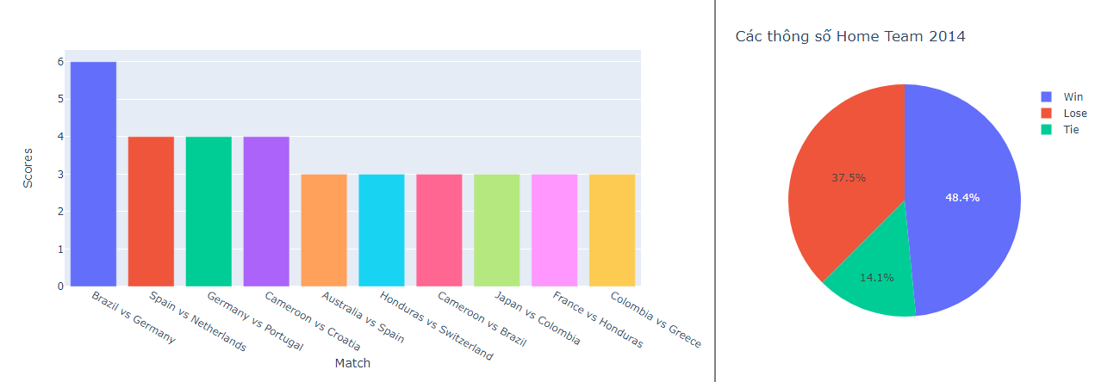
Và năm 2014..

Slide 9
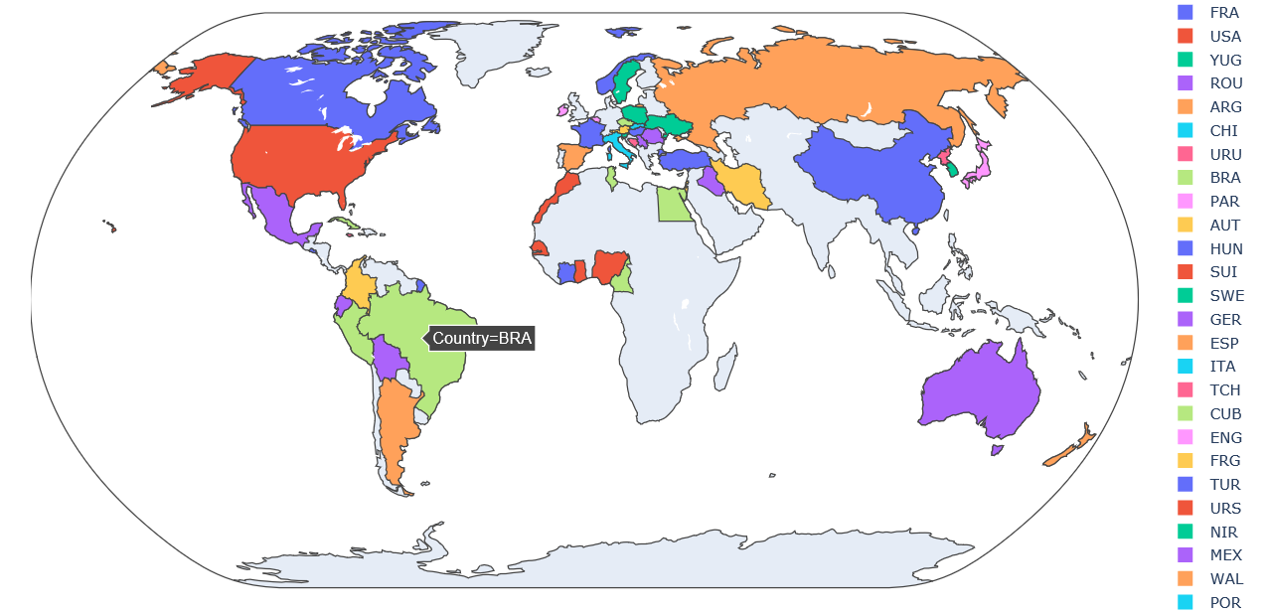
F. Các quốc gia đã từng tham gia WC

Slide 10
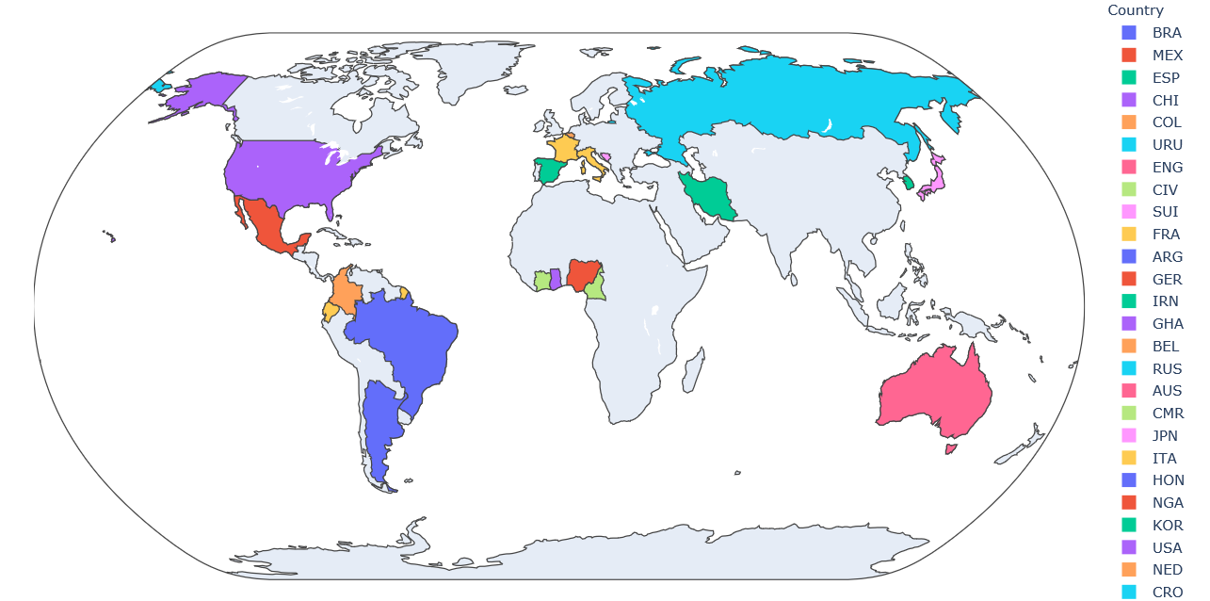
G. Các đội tham dự WC 2014

Slide 11

Bảng phân công công việc:
Trường + Tâm : dashboard
Thủy : Thuyết trình
Hiếu :power point

Slide 12
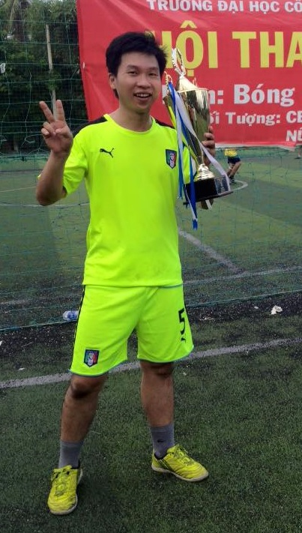
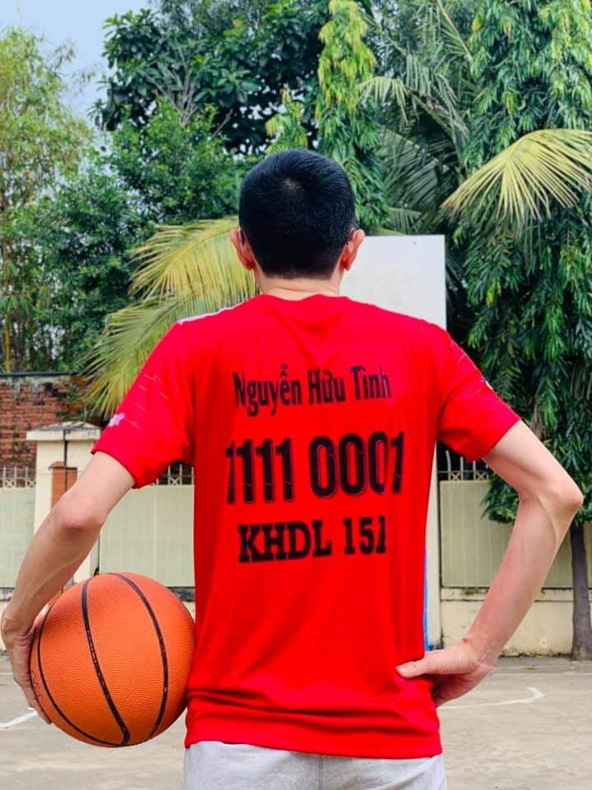
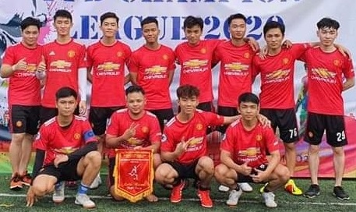
Cảm ơn mọi người đã lắng nghe và theo dõi
Hãy siêng năng luyện tập thể dục thể thao nhé <3

